Slide 1

Inteligencia Artificial (75.23)
Primer Cuatrimestre 2020

Slide 2
Bibliografía Básica
Inteligencia Artificial – Un Enfoque Moderno
Norvig – Russell prentice Hall
Inteligencia Artificial
Winston J. C Addison – Wesley
Inteligencia Artificial, una nueva síntesis.
Nilson Nils Mcgraw- Hill

Slide 3
Inteligencia Artificial
Es una de las ramas de la Informática encargada de estudiar y desarrollar procesos computacionales, que resuelvan problemas de manera similar a la de los humanos. Basándose en la emulación de la inteligencia natural humana.

Slide 4
“Es la Ciencia e Ingeniería de hacer maquinas Inteligentes, especialmente programas de computo inteligente.”
John McCarthy
(1956)

Slide 5
Objetivos de la Inteligencia Artificial
Científico: Estudia el razonamiento de las personas.
Ingenieril: Desarrolla herramientas para la construcción de Sistemas Inteligentes.

Slide 6
Sistemas Inteligentes
Un sistema inteligente tendría que poseer un conjunto de habilidades, que se asemejen lo mas posible a la inteligencia natural de las personas, como por ejemplo: ser capaces de aprender, razonar, percibir e interactuar con su entorno, poder comunicarse, resolver problemas, responder racionalmente, etc. A esto apunta la Strong - IA. A desarrollar maquinas en un futuro, que posean la totalidad de esas habilidades, que hacen a la inteligencia natural del hombre.

Slide 7
Test de Turing
Desarrollado por Alan Turing (1950).
Esta prueba esta basada en el juego de la imitación, en la que una maquina intenta imitar a un humano, para ser confundido entre las personas.
Consta de un evaluador humano, una maquina (que simula ser una persona), y otra persona a la cual se interroga al mismo tiempo que al computador.
El computador supera la prueba si el evaluador humano no es capaz de distinguir si las respuestas a una serie de preguntas provienen de una máquina o no.

Slide 8
ChatBots
Ejemplos de reconocidos chatbots, que han pasado la prueba de Turing, en algún momento, a pesar de cuestionadas criticas.
ELIZA. (1966) - Perfil de Psicóloga.
PARRY (1972) - Perfil de persona paranoica esquizofrénica.

Slide 9
Críticas
Los tiempos de respuestas suelen ser inmediatos, lo cual presenta la ausencia del tiempo de razonamiento y escritura que le demandaría a una persona.
Ante la falta de entrenamiento, para el caso de preguntas capciosas, ironías, etc. responden con poca coherencia.

Slide 10
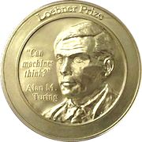
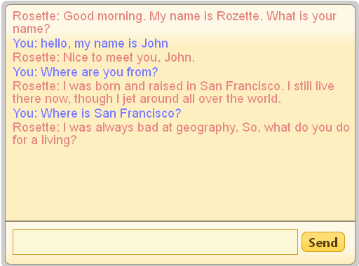
Test de Turing Premio Loebner
Actualmente, el test de Turing es llevado a cabo en las competencias de los premios Loebner, desarrolladas de manera anual. Constan de un Jurado evaluador y varios premios que se dividen en distintas categorías.
Chatbot Ganador del premio Loebner 2011: “Rosette”. Dialoga sobre temas generales y escapa a preguntas o respuestas capciosas, de las cuales carezca de información.

Slide 11
Campos de Aplicación de la Inteligencia Artificial
Juegos.
Procesamiento de Imágenes:
Reconocer objetos en las imágenes.
Reconocer letras.
Análisis de imágenes tomadas por Satélite
Análisis de imágenes vinculadas al estudio de la medicina.
Interpretación del lenguaje Natural. Ej: los traductores.
Interpretación del Audio.
Demostración de Teoremas.
GPS: Resolvedor de problemas genérico.
Sistemas Expertos. Sistemas que tratan de simular lo que haría un experto humano para resolver un problema, dentro de un dominio determinado. Ej: La simulación de un médico.

Slide 12
Ramas de la Inteligencia Artificial
Ingeniería del Conocimiento: Disciplina encargada del desarrollo de los Sistemas Expertos.
Redes Neuronales Artificiales: Busca copiar la arquitectura del cerebro humano. Así como las personas utilizan el conocimiento aprendido, una red neuronal artificial se basa en problemas previos que ha resuelto satisfactoriamente, para buscar nuevas clasificaciones o soluciones, dentro de un dominio entrenado. Ejemplo: OCR.

Slide 13
Algoritmos Genéticos: Trata de simular fenómenos naturales. Es una técnica de búsqueda iterativa basada en los principios de selección natural. El concepto se basa en la generación de poblaciones de individuos (humanos, animales, etc.) a partir de la reproducción de los padres, buscando alcanzar la optimización de determinado problema.
Lógica Difusa: Es una lógica alternativa a la lógica convencional bivaluada.
Presenta rangos de membresía dentro de un intervalo entre 0 y 1. Permitiendo describir el estado de un objeto o fenómeno.
Por ejemplo: El tanque de combustible de un automóvil es una variable que puede tomar distintos valores lingüísticos tales como: “Lleno”, “Vacío”, “Medio lleno”, “Medio vacío”.

Slide 14
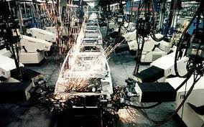
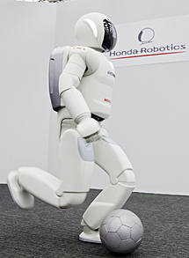
Ejemplos actuales de los avances de la IA
.
Automatización de procesos industriales.
ASIMO, robot desarrollado por la compañía Honda. Puede andar, correr, saltar, reconocer objetos móviles, posturas, gestos, hasta llegar tomar algunas decisiones por su propia cuenta.

Slide 15
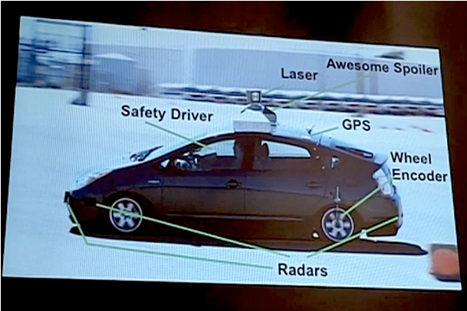
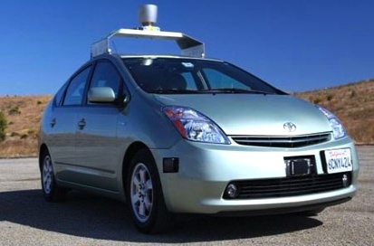

Desarrollo de vehículos autómatas. Tal es el caso de la compañía Google, que junto con Toyota, han desarrollado automóviles capaces de circular, maniobrar y esquivar obstáculos por si solos, sin la necesidad de un conductor.
DiagnosMD, sistema experto dentro del área de la medicina, que permite diagnosticar enfermedades, partiendo de la historia clínica del paciente.

Slide 16
Sistemas Expertos
Base de Conocimientos
Motor de Inferencia
Interfaz de E/S

Slide 17

Sistema Experto
Base de Conocimientos
Motor de inferencia
Interfaz de Entrada/Salida

Slide 18
Ingeniería del Conocimiento
Adquisición del Conocimiento
Aprendizaje autónomo

Slide 19
Problemas basados en Estados
Búsquedas
Heurísticas

Slide 20
PREGUNTAS

